Slide 1

SAP CDS: Do Projeto à Realidade
Modelando o Blueprint de Aplicações Empresariais Modernas

Slide 2
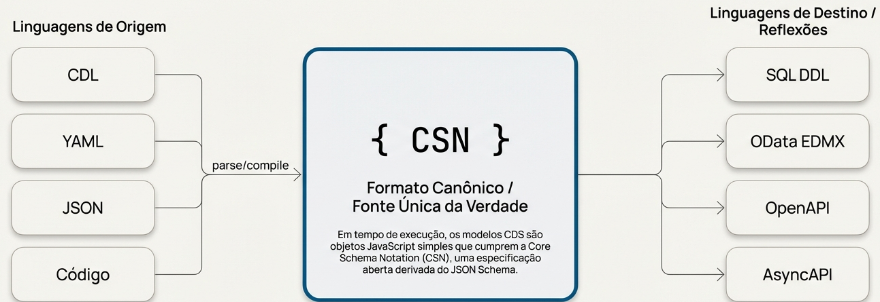
O CDS é o Ecossistema, não Apenas a Linguagem
O SAP Core Data Services (CDS) é a espinha dorsal do SAP CAP. Ele fornece os meios para capturar declarativamente definições de serviço, modelos de dados, consultas e expressões.
Linguagens de Origem → { CSN } → Destino: CDL, YAML, JSON e Código são compilados (`parse/compile`) para `{ CSN }` (Formato Canônico / Fonte Única da Verdade), gerando SQL DDL, OData EDMX, OpenAPI e AsyncAPI.

Slide 3
A Linguagem do Projeto: CDL (Conceptual Definition Language)
Características da CDL
O Conceptual Definition Language (CDL) é uma linguagem legível por humanos para definir modelos CDS em arquivos `.cds` e compilada em CSN.
Sintaxe Fundamental: Palavras-chave (`entity`, `type`, `service`) são usadas para declarações. Identificadores são usados para referências.
Sensibilidade a Maiúsculas/Minúsculas: Palavras-chave são insensíveis (`entity` = `ENTITY`), mas identificadores são sensíveis (`Foo` ≠ `foo`).
Organização: `namespace` para prefixar definições; `using` para importar de outros modelos, semelhante ao `import` do ES6.
Exemplo em CDL (`.cds`)
// Definir um namespace para organizar o modelo
namespace capire.bookshop;
// Importa definições reutilizáveis
using { managed, cuid } from '@sap/cds/common';
// Define uma entidade 'Books'
entity Books : cuid, managed {
title : String(111);
stock : Integer;
author : Association to Authors;
}
// Define uma entidade 'Authors'
entity Authors : cuid, managed {
name : String;
}

Slide 4
Construindo com Entidades e Tipos de Dados Essenciais
Entidades são tipos estruturados que representam conjuntos de dados persistentes, geralmente com uma ou mais chaves primárias.
Definindo Entidades
Tipos de Dados Embutidos Comuns
UUID: Identificador único universal (RFC 4122) → `NVARCHAR(36)`.
String(len): Texto com comprimento definido → `NVARCHAR`.
Integer, Int64 / Decimal(p,s): Números inteiros (`INTEGER, BIGINT`) e decimais de precisão fixa (`DECIMAL`).
Boolean / Date, Time / Timestamp: `BOOLEAN`, `DATE, TIME` e `TIMESTAMP` (precisão de microssegundos).
LargeString: Texto de comprimento ilimitado → `NCLOB`.
entity Books {
key ID : UUID;
title : String(111);
stock : Integer;
price : Price;
author : Association to Authors;
}
type Price : Decimal(10, 2);

Slide 5
Conectando os Pontos: Associações e Composições
Associações capturam relacionamentos entre entidades ('joins pré-declarados'). Composições definem uma relação de 'contido em' (cabeçalho-item).
Associações Gerenciadas
O CDS resolve automaticamente as chaves estrangeiras. Ideal para relacionamentos entre entidades independentes:
Composições Gerenciadas
Reflete estruturas de documentos sem a necessidade de entidades de ligação explícitas. O ciclo de vida do item é ligado ao do cabeçalho:
entity Books {
author : Association to Authors; // Chave estrangeira
}
entity Authors {
// O backlink permite a navegação inversa
books : Association to many Books on books.author = $self;
}
entity Orders {
key ID : Integer;
Items : Composition of many {
key pos : Integer;
product : Association to Products;
quantity : Integer;
}
};

Slide 6
A Interpretação da Máquina: Do CDL para o CSN (Core Schema Notation)
O CSN é a representação compacta e canônica de um modelo CDS, otimizada para ser compartilhada e interpretada com o mínimo de dependências.
CDL: Legível por Humanos (`contexts.cds`)
CSN: Legível por Máquina (`contexts.json`)
// contexts.json
{
"definitions": {
"foo.bar.Foo": { "kind": "entity" },
"foo.bar.scoped": { "kind": "context" },
"foo.bar.scoped.Bar": {
"kind": "entity",
"includes": [ "foo.bar.Foo" ]
},
"foo.bar.scoped.nested": { "kind": "context" },
"foo.bar.scoped.nested.Zoo": { "kind": "entity" }
}
}
// contexts.cds
namespace foo.bar;
entity Foo {}
context scoped {
entity Bar : Foo {}
context nested {
entity Zoo {}
}
}

Slide 7
Moldando a Realidade: Views e Projeções
Use `as select from` ou `as projection on` para derivar novas entidades a partir das existentes, como views SQL ou projeções lógicas.
`as select from`: Poder SQL Completo
Para utilizar todos os recursos que um banco de dados relacional suportaria, incluindo `JOIN`s complexos, `UNION`s e subconsultas:
`as projection on`: Projeções Estruturadas
Indica que você não está usando todo o poder do SQL. Ideal para expor entidades a partir de serviços OData externos, sem JOINs manuais explícitos:
entity BooksWithAuthorDetails as select from Books {
ID,
title,
author.name as authorName, // Navegação via path expression
author.dateOfBirth
};
entity PublicBookInfo as projection on Books {
title,
author.name as author
} excluding { stock, price }; // Exclui campos sensíveis

Slide 8
Consultando o Modelo com CQL (CDS Query Language)
O CQL é baseado no SQL padrão, aprimorando-o com expressões de caminho (path expressions) e projeções aninhadas que se desdobram em JOINs.
Concisa e Intuitiva (Simplificado por CQL)
Verboso e Complexo (Plain SQL Equivalente)
-- plain SQL
SELECT
Books.title,
author.name,
author_address_town.name
FROM Books
LEFT JOIN Authors author ON author.ID = Books.author_ID
LEFT JOIN Addresses author_address
ON author_address.ID = author.address_ID
LEFT JOIN Towns author_address_town
ON author_address_town.ID = author_address.town_ID
WHERE author.name = 'Emily Brontë';
SELECT title, author.name, author.address.town.name
FROM Books
WHERE author.name = 'Emily Brontë';

Slide 9
Expondo o Blueprint: Definições de Serviço e APIs
O CDS permite definir interfaces de serviço como coleções de entidades expostas dentro de um bloco `service`, base para geração automática OData.
Recursos do Bloco `service`
Exposição de Entidades: Use projeções (`as projection on`) para expor uma visão curada e segura do seu modelo de dados subjacente.
Redirecionamento Automático: Ao expor entidades relacionadas, as associações são automaticamente redirecionadas para apontar para as projeções dentro do serviço.
Ações e Funções: Defina lógica de negócios personalizada com `actions` (com efeitos colaterais) e `functions` (somente leitura).
Exemplo de Serviço (`CatalogService`)
// Define a service to expose curated views of the data model
service CatalogService {
// Expose a read-only projection of Products
@readonly
entity Products as projection on db.Products;
// Expose Authors and their books
entity Authors as projection on db.Authors;
// Define a custom action bound to the Products entity
entity Products actions {
action addRating (stars: Integer);
}
}

Slide 10
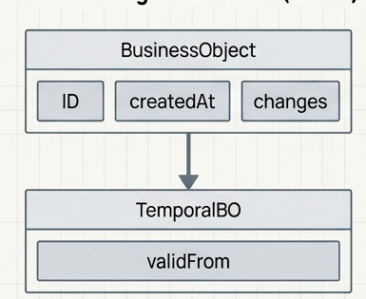
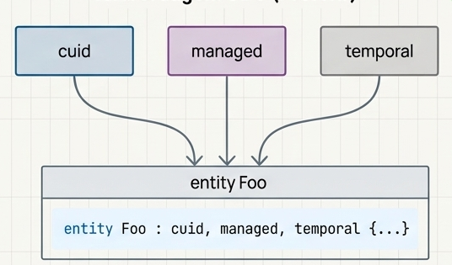
A Filosofia da Modelagem Orientada a Aspectos
A técnica de Aspectos permite manter o domínio principal conciso, separando preocupações secundárias e reutilizando aspectos comuns.
A Abordagem Clássica (Evitar)
Limitações da Herança Única: Classes base como `BusinessObject` → `TemporalBO` frequentemente têm que combinar vários aspectos independentes em uma única definição, e os consumidores têm que aceitar todos eles.
A Abordagem CDS (Preferir)
Composição Flexível: Permite uma separação mais clara das preocupações (`cuid`, `managed`, `temporal` → `entity Foo : cuid, managed, temporal {...}`) e propriedade distribuída.

Slide 11
Reutilização Inteligente com `@sap/cds/common`
O CDS vem com um modelo pré-construído, `@sap/cds/common`, que fornece tipos e aspectos comuns para reutilização.
Conciso (Com Aspectos `cuid` e `managed`)
Verboso (Equivalente Expandido)
entity Foo {
key ID : UUID;
createdAt : Timestamp @cds.on.insert : $now;
createdBy : User @cds.on.insert : $user;
modifiedAt : Timestamp @cds.on.insert : $now @cds.on.update : $now;
modifiedBy : User @cds.on.insert : $user @cds.on.update : $user;
...
}
// Aspecto `cuid` para chaves primárias UUID canônicas
entity Foo : cuid { ... }
// Aspecto `managed` para informações de auditoria
entity Foo : managed { ... }
Os runtimes preenchem esses campos automaticamente, simplificando a lógica da aplicação.

Slide 12
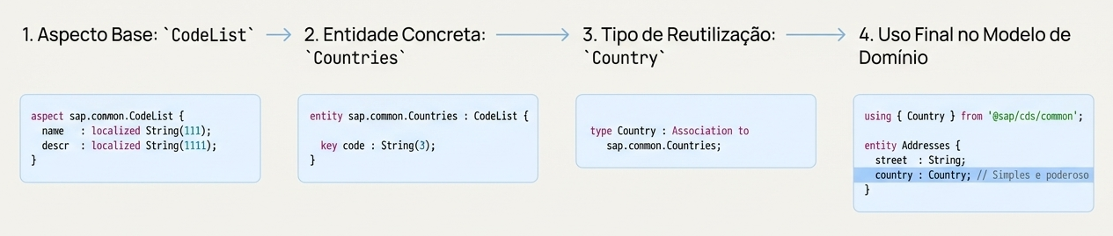
Acelerando com Tipos e Listas de Códigos Padronizados
`@sap/cds/common` fornece tipos de reutilização para `Country`, `Currency` e `Language`, definidos como associações a listas de códigos.
1. Aspecto Base: `CodeList`: `aspect sap.common.CodeList { name : localized String(111); descr : localized String(1111); }`
2. Entidade Concreta: `Countries`: `entity sap.common.Countries : CodeList { key code : String(3); }`
3. Tipo de Reutilização: `Country`: `type Country : Association to sap.common.Countries;`
4. Uso Final no Modelo de Domínio: `using { Country } from '@sap/cds/common'; entity Addresses { street : String; country : Country; }`

Slide 13
Adicionando Metadados e Comportamento com Anotações
Anotações, prefixadas com `@`, adicionam informações personalizadas às definições para gerar UIs, validar entradas ou controlar o serviço.
Categorias de Anotações
Interface do Usuário (UI): `@title: 'Título do Livro'` — Fornece um rótulo legível para um campo em uma UI Fiori (`@Common.Label`).
Validação de Entrada: `@readonly: true`, `@mandatory: true` — Torna um campo somente leitura ou de preenchimento obrigatório.
Comportamento do Serviço: `@odata.draft.enabled` — Habilita o suporte a rascunho (draft) para uma entidade em um serviço OData.
Persistência: `@cds.on.insert: $now` — Define que o campo deve ser preenchido com o timestamp atual na inserção.
Dica Pro: Anotações em Arquivos Separados
Use a diretiva `annotate` para aplicar anotações a definições existentes em arquivos separados, mantendo seu modelo principal limpo:
// Em um arquivo fiori-annotations.cds
using { CatalogService } from '../srv/cat-service';
annotate CatalogService.Books with @(
UI.LineItem: [ {Value: title} ]
);

Slide 14
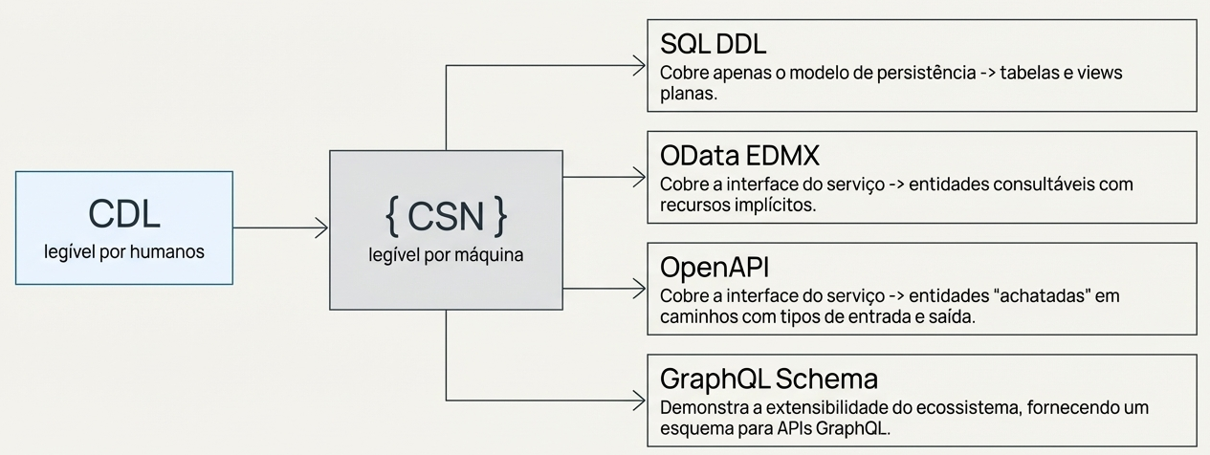
O Ciclo Completo: Do CDL a Múltiplas "Reflexões"
Um modelo CDS, em sua forma canônica CSN, é a representação central. A partir dele, o toolkit do CDS gera diferentes 'reflexões'.
SQL DDL
Cobre apenas o modelo de persistência -> tabelas e views planas.
OData EDMX & OpenAPI
Cobre a interface do serviço -> entidades consultáveis ou caminhos achatados.
GraphQL Schema
Demonstra a extensibilidade do ecossistema para APIs GraphQL.

Slide 15



CDS é um Paradigma Completo para o Desenvolvimento de Aplicações
A jornada 'Do Projeto à Realidade' revela que o CDS é mais do que apenas uma coleção de linguagens. É um paradigma integrado que combina:
1. Definição Declarativa
Usando CDL, os desenvolvedores descrevem o quê, não o como. Isso resulta em modelos de domínio concisos e compreensíveis que formam o blueprint da aplicação.
2. Representação Canônica
O CSN atua como uma linguagem intermediária universal, a fonte única da verdade que desacopla os modelos de qualquer sintaxe de origem ou formato de destino.
3. Modularidade e Reutilização
Através de Aspectos e Anotações, o CDS promove a separação de preocupações, permitindo que auditoria, UI e autorização sejam aplicadas de forma limpa.
Ao adotar o CDS, as equipes constroem aplicações com mais rapidez, consistência e com um design fundamentalmente mais sólido e adaptável.

